Slide 1
网页中图文混排的
结构设计

Slide 2

学习目标
理解图文混排的常用结构
理解间距设计在图文混排中的作用

Slide 3

学习内容
图文混排的常见结构
  1）图大文小的结构
    适合于图片是展示的重点，文字只是对图片的关键信息进行说明。

Slide 4
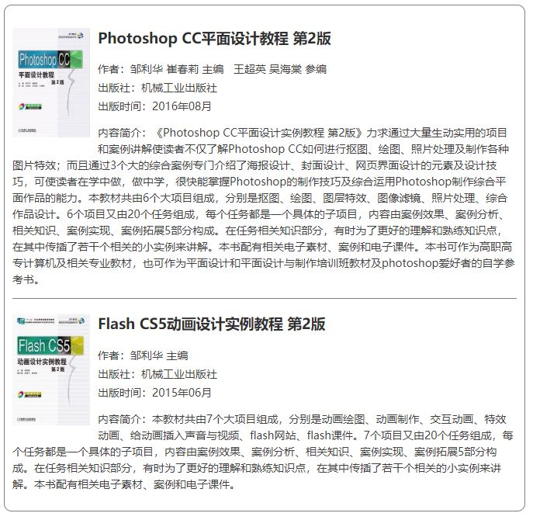
学习内容
图文混排的常见结构
  2）图小文多的结构
    适合于文字是展示的重点，图片只是对文字的点缀说明。

Slide 5
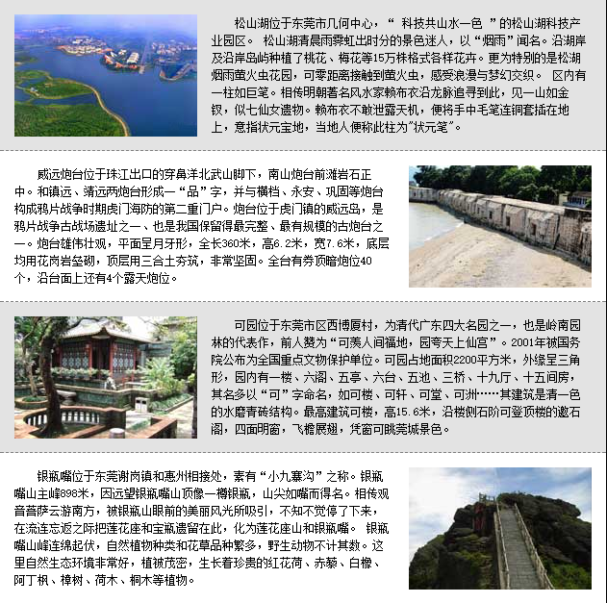
学习内容
图文混排的常见结构
  3）图文相当的结构
    如果文字和图片的重要性相当，应该均衡设计图文的内容。

Slide 6
学习内容
图文混排的间距
  间距设计可以影响图文混排效果的逻辑对应关系是否清晰、视觉效果是否美观。
  一般情况下，要求图文单元的内部间距不能太宽，要表现出文字与图片之间的从属关系；图文单元之间的外部间距不能太小（通常要大于内部间距），要表现出图文单元之间的独立关系。

Slide 7
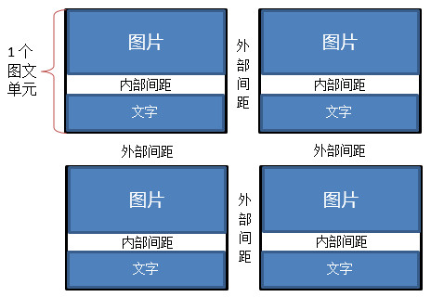
学习内容
图文混排的间距
  图文单元的外部间距应大于内部间距

Slide 8
小 结
图文混排结构是网页中的重要组成部分，应根据网页主题的设计需要来决定其形式。
图文单元的间距设计应根据信息的主题、布局结构等因素综合考量，但应保持外部间距大于内部间距这一基本条件。

Slide 9

课后作业
请选取一张经常浏览的网页，对其图文混排结构的特点进行分析。

